Slide 1

Csapatmunka

Slide 2
Feladatok
Áron feladatai:
-Fa anyagokról adatgyűjtés
-Figma telefonos verzió
-Faanyagok oldal

Slide 3
Feladatok
Kevin feladatai:
-Fa anyagokról adatgyűjtés
-Figma számitógépes verzió
-Rólunk és ÁSZF oldal
-Egyéb grafikai munkák

Slide 4
Feladatok
Miklós feladatai:
-Figma alapterv kitalálása
-Figma tablet verzió
-Fő- és festékek oldal
-Bemutató elkészítése

Slide 5
Csapatmunka hátrányai
-Mindenki saját elképzelése
-Megvalósítással kapcsolatos hibák
-Könnyű elakadás
-Minimális kommunikáció

Slide 6
Csapatmunka előnyei
-Kellő motiváció esetén haladás (extra gyorsan)
-Könnyebben rájöttünk a hibákra
-Sok ötlet közös kiválasztása

Slide 7
Hibák/Nehezebb feladatok
-Terv készítése (különböző elképzelés)
-Minimális bootstrap

Slide 8
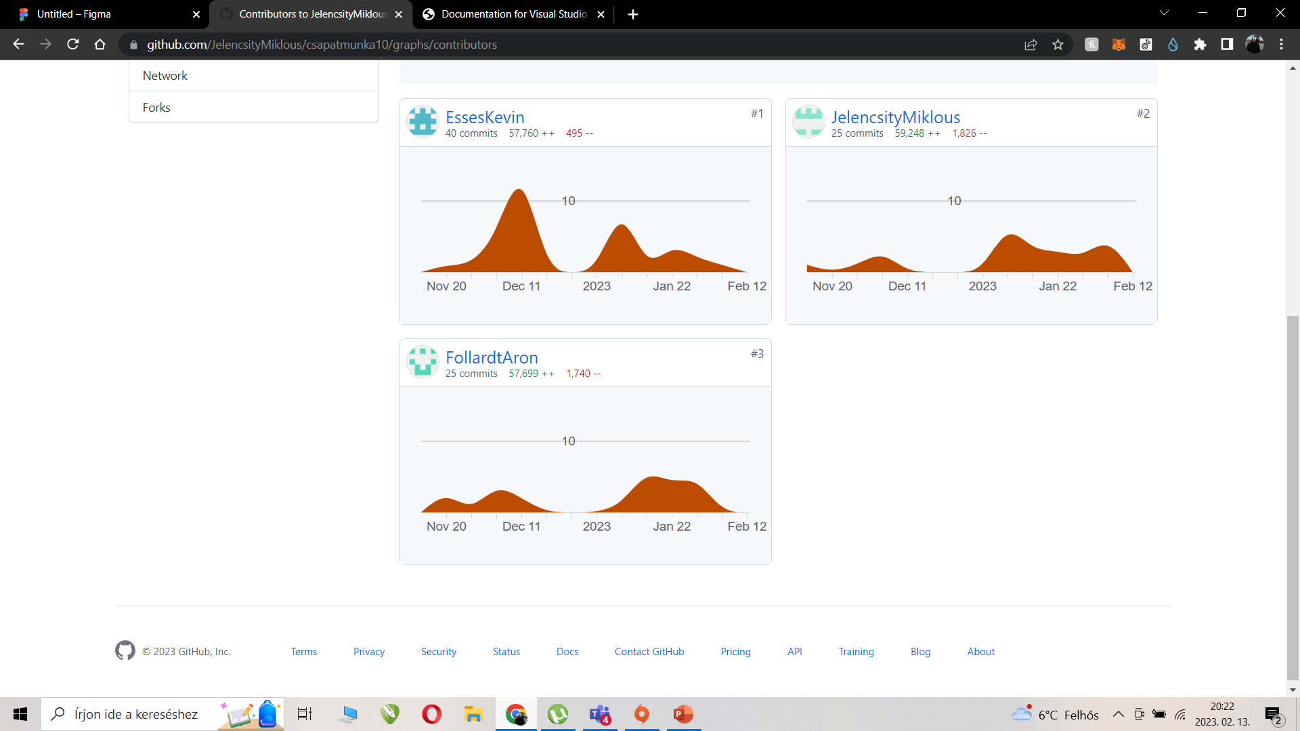

Commitok száma

Slide 9
Hiányosságok
-Kosár elkészítése
-Faanyagok termékeinek része
-Festékanyagok termékeinek része

Slide 10
Fejlődés
-Tavalyi projektmunkához képest
-Működő menü
-Munkamegosztás fejlődése
-Github kezelése

Slide 11
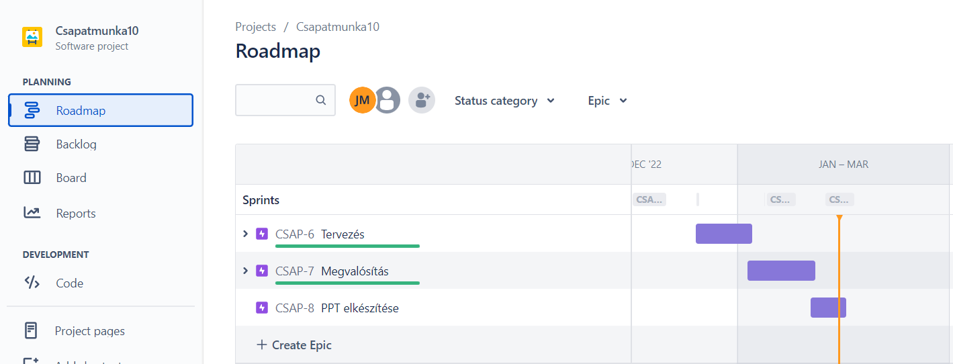
Commitok száma
Jira sprintek

